Slide 1
Přednáška 3 bk4022 Kultura projevu a akademické psaní
Mgr. Jakub Palka 469781

Slide 2
Obsah
Rekapitulace – citace, zdroje
Abstrakt
Diskuse
Směrnice
Největší problémy bakalářky
Výzvy před akademickým psaním
Komnata ozvěn
ZOTERO

Slide 3
Rekapitulace- citace a zdroje
Proč citujeme?

Slide 4
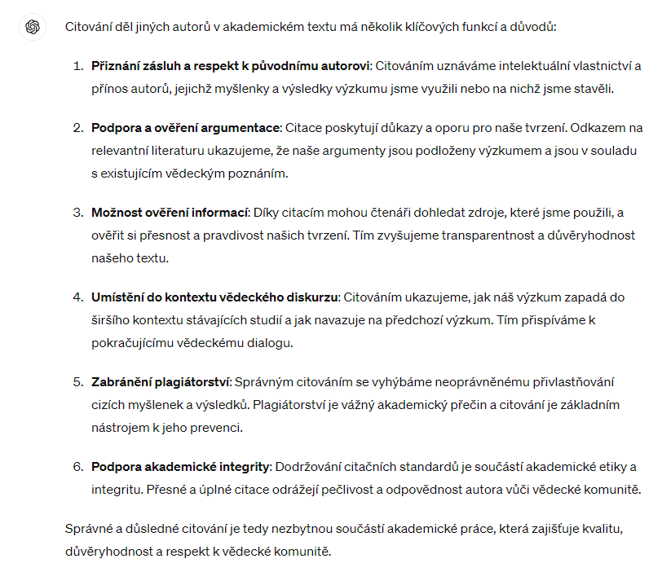

Slide 5
Rekapitulace- citace a zdroje
Proč citujeme?
Přímá citace vs parafráze
Referenční seznam
Co nemusíme citovat

Slide 6
Bakalářská práce
Název
Abstrakt
Teoretická část (syntéza poznatků)
Cíle práce, VO, Hypotézy
Metodika
Praktická část (výsledky)
Diskuse
Závěr
Použité zdroje
+
Bibliografický záznam
Čestné prohlášení
Poděkování
Seznam tabulek, obrázků
Seznam pojmů a zkratek
Přílohy

Slide 7
Abstrakt - Cvičení na osvěžení a rekapitulaci
Stejné pořadí faktů a myšlenek jako v originále.
Osobní poznámka na popsané téma.
Klíčové body originálu.
Odkazy na čísla, tabulky nebo zdroje.
Ne více než 20% celkové délky zdroje.
Použití jednotného čísla první osoby.
Ano, je logické zachovat stejnou základní strukturu.
Vyhýbáme se osobním komentářům.
Ano, rozhodně. Snaží se „prodat” originál, takže potřebuje zahrnout klíčové body
(pozn. neznamená klíčová slova).
Pro abstrakt nevhodné.
Pravděpodobně ještě méně, často 250 slov, může však být více či méně (dle zadání).
Vyhýbáme se mu – příliš osobní. Abstrakt musí být objektivnější (vědečtější).

Slide 8
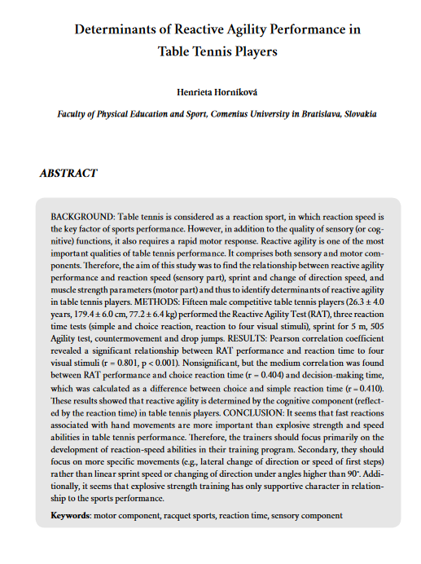
Abstrakt

Slide 9
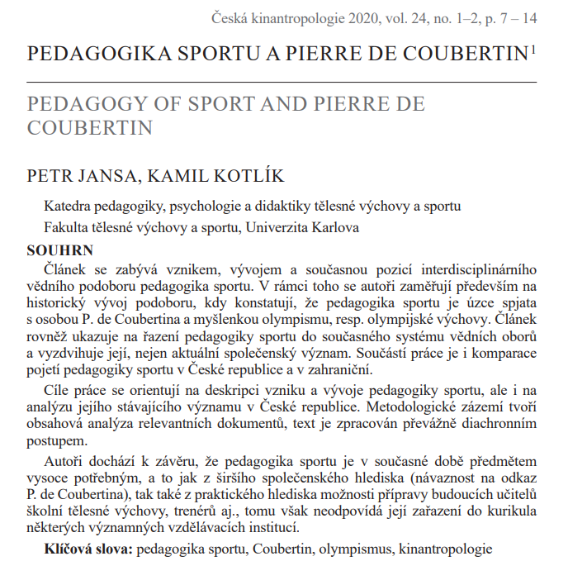
http://www.jvsystem.net/app34/download/Ceska-Kinatropologie-2020-01-02.pdf

Slide 10
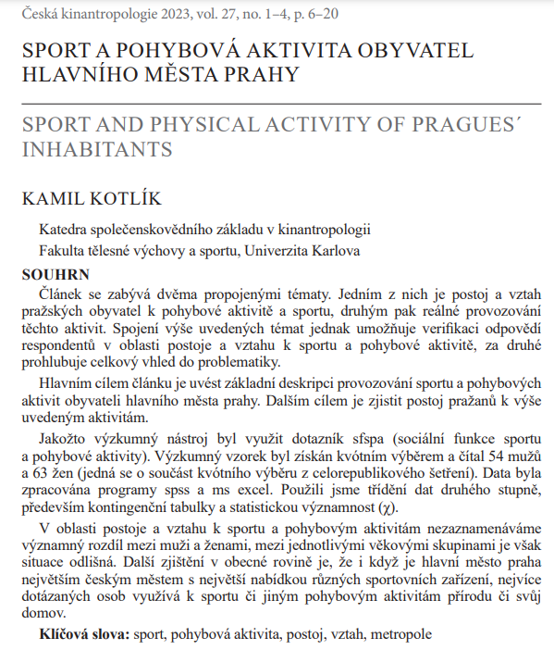
http://www.jvsystem.net/app34/download/Ceska-Kinatropologie-2023-01-04.pdf

Slide 11
Diskuse
Jsou zde výsledky komparovány se současným stavem řešené problematiky, jak je uveden v teoretické části práce
Napsat dobrou diskuzi je velmi důležité, protože v ní zasadíte vaše výsledky do kontextu současného poznání
Shrňte vlastní výsledky a diskutujte je s výsledky (názory a doporučeními) jiných autorů. Vysvětlete, v čem jsou ty vaše nové/přínosné/unikátní a jak jsou v (ne)souladu se současným poznáním, na které se již odvoláváte v teoretické části vaší práce? (Semerád, 2018)
Semerád, P. (2018). Co napsat do diskuze v diplomce (bakalářce)? https://tatulda.cz/co-napsat-do-diskuze-v-diplomove-praci/

Slide 12
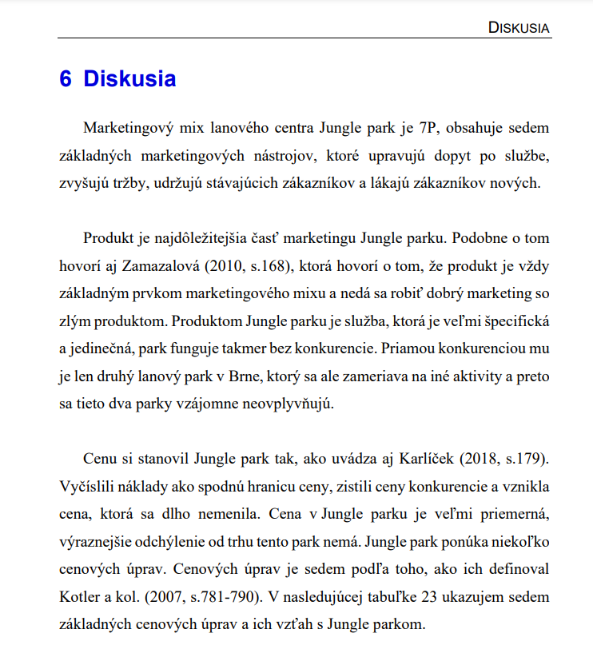
Diskuse

Slide 13
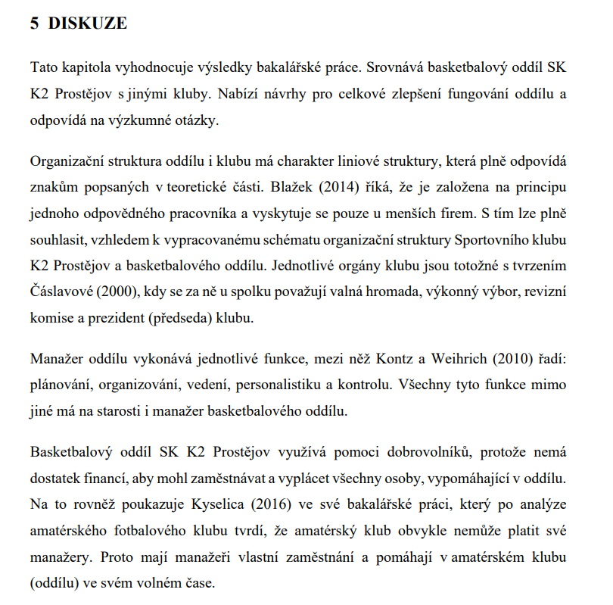
Diskuse

Slide 14
Posudky – praktické příklady

Slide 15
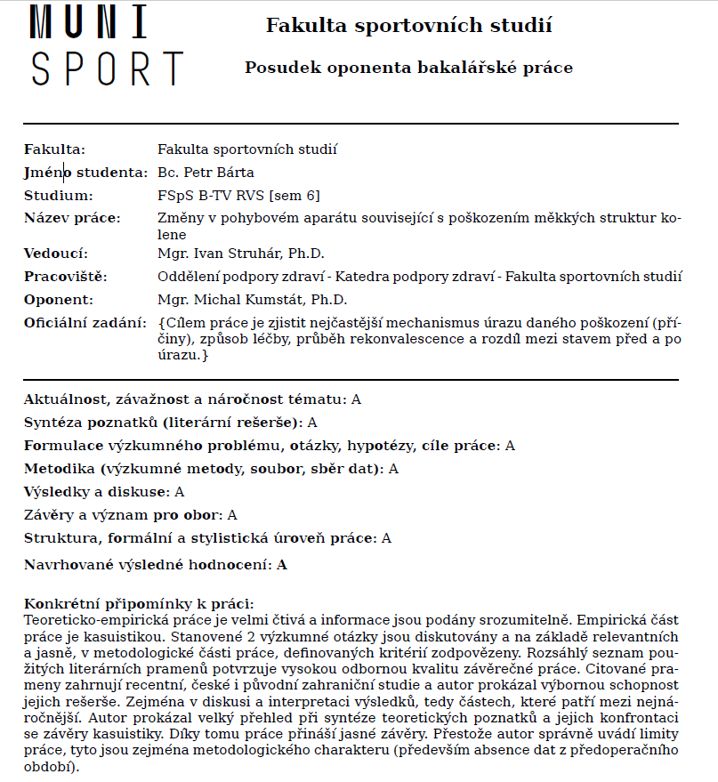

Slide 16
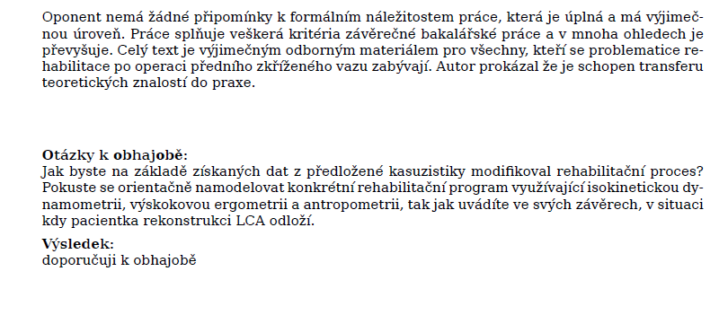
2. část

Slide 17
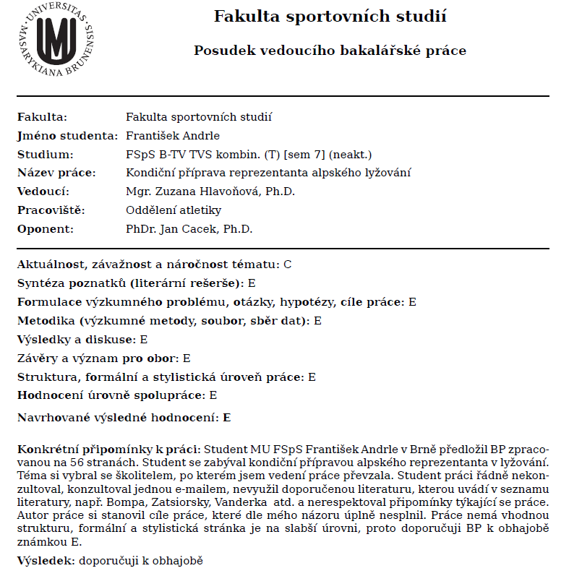

Slide 18
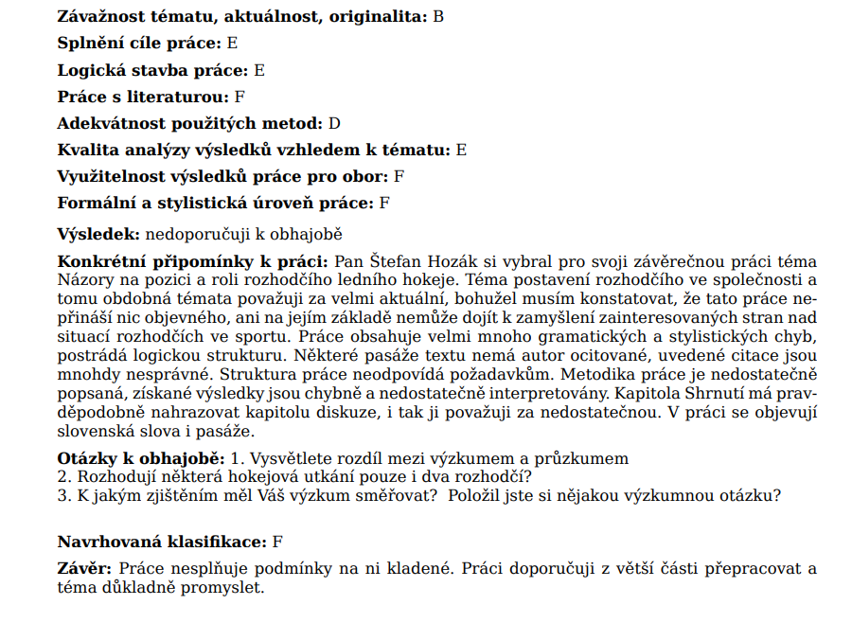

Slide 19
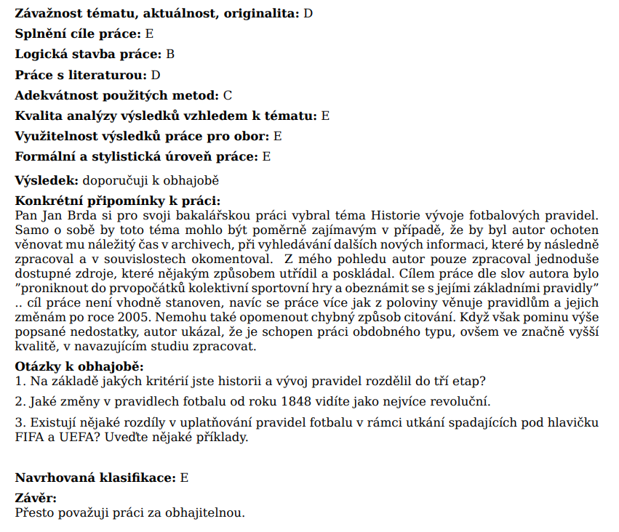

Slide 20
Zajímavosti - směrnice
Student nejpozději do 15 dnů od přihlášení k tématu kontaktuje vedoucího závěrečné práce a dohodne si termíny konzultací závěrečné práce. Vedoucí práce je oprávněn odhlásit studenta od tématu závěrečné práce, nezačne-li student práci v prvních 15 dnech konzultovat.
Pro závěrečnou práci je student povinen použít šablonu MUNI dostupnou na dokumentovém serveru v IS. Při vypracování ZP se student řídí pokyny k vypracování ZP a od akademického roku 2023/2024 používá ve své ZP citační normu APA.

Slide 21
Zajímavosti - směrnice
Pokud je práce označena za plagiát, je vedoucí práce povinen podat před termínem obhajoby podnět k zahájení disciplinárního řízení k rukám děkana. Vedoucí práce v takovém případě vystaví studentovi posudek s hodnocením „nevyhověl“.
Posudky musí být v IS a taktéž k dispozici studentovi v termínech stanovených harmonogramem SZZ, avšak nejpozději 5 pracovních dnů před konáním obhajoby.

Slide 22
Zajímavosti - směrnice
Student, který obdrží posudek/ky s hodnocením „nevyhověl”, může tuto práci před komisí obhajovat. Konečné hodnocení je plně v kompetenci zkušební komise, která rozhoduje na základě obhajoby studenta. Výsledná známka nemusí odpovídat navrženému hodnocení oponenta, resp. vedoucího práce.
Pokud je obhajoba ZP ohodnocena zkušební komisí jako nevyhovující, předseda komise doporučí studentovi další postup, který bude vepsaný do Zápisu o státní závěrečné zkoušce.

Slide 23
Nejčastější problémy bakalářky
Příliš obecná práce – interpretace dat
Zbytečné informace
Málo zdrojů – nerelevantní zdroje
Špatná metodika – zejména výzkumné metody
Formální stránka – gramatika, design, ...
Špatné citování
Příliš krátká nebo dlouhá práce
Diskuse vs závěr
Špatně stanovený cíl práce

Slide 24
Výzvy před akademickým psaním / vědou
Umělá inteligence / Ai / Chat GPT
https://www.muni.cz/o-univerzite/uredni-deska/stanovisko-k-vyuzivani-ai
Citujte generativní AI nástroj vždy, když parafrázujete, citujete nebo do své vlastní práce zahrnujete jakýkoli obsah (text, obraz, data nebo jiný), který byl tímto nástrojem vytvořen.
Ověřujte sekundární zdroje, na které AI nástroj odkazuje.
Uvést poznámku pod čarou v tom místě, kde je text upraven pomocí nástroje ChatGPT, v poznámce by mělo být uvedeno znění dotazu (promptu)

Slide 25
Výzvy před akademickým psaním
Umělá inteligence
Masifikace vzdělání
O čem je a o čem by měla být VŠ
  Teproe nezvdělanosti
Práce na zakázku

Slide 26
Echo Chamber – komnata ozvěn
Metaforický termín, který popisuje situaci, kdy jsou informace, názory a víry lidí zesíleny a potvrzovány opakovaným vystavováním stejným nebo podobným informacím a názorům. To vede k uzavřenému informačnímu prostředí, kde různé nebo protichůdné názory nejsou slyšet nebo jsou ignorovány.
Důsledky:
  Polarizace společnosti
  Falešné zprávy a dezinformace se mohou snadno šířit
  Omezení kritického myšlení

Slide 27
Echo Chamber – komnata ozvěn
Příklady:
  Algoritmy sociálních médií často zobrazují obsah, který odpovídá předchozím zájmům a interakcím uživatele, čímž vytváří homogenní informační bublinu
  Lidé, kteří sledují pouze jeden typ zpravodajství (např. jen pravicově nebo levicově orientované zdroje), mohou být vystaveni jen jedné verzi skutečnosti
  Komunity s určitými zájmy nebo přesvědčeními (např. konspirační teorie, politická přesvědčení) mohou vytvářet prostředí, kde se stejné názory neustále opakují a posilují
Jak se bránit vlivu komnaty ozvěn:
  Diverzifikace zdrojů informací
  Aktivní vyhledávání a hodnocení různých perspektiv a zdrojů
  Otevřenost k diskuzi

Slide 28
Dunningův–Krugerův efekt
Dunning-Krugerův efekt je kognitivní zkreslení, při kterém lidé s nízkou úrovní schopností nebo znalostí v určité oblasti přeceňují své schopnosti.
Lidé s menšími znalostmi nebo dovednostmi tedy často nejsou schopni rozpoznat své nedostatky, a proto si myslí, že jsou na tom lépe, než ve skutečnosti jsou. Naopak lidé s vysokou úrovní schopností mají sklon podceňovat své schopnosti, protože si uvědomují složitost dané oblasti a své vlastní limity.

Slide 29
ZOTERO
https://www.youtube.com/watch?v=kfglMbYWFM4
2:50
3:25
4:38
7:38

Slide 30
Závěrem...
Děkuji za pozornost během celého semestru
Zpětná vazba
Otázky...?

